Slide 1
Prototipado MediHealth
Jafet Alejandro Fernandez Martinez
Alexis de Jesús Rosaldo Pacheco
Luis Mario Juárez Chin
Luis Guillermo Toraya Novelo

Slide 2
Escenario
Julia una persona de la tercera edad le interesa agendar una consulta para la revisión de sus dolores de espalda baja.

Slide 3
Muestras del prototipo

Slide 4
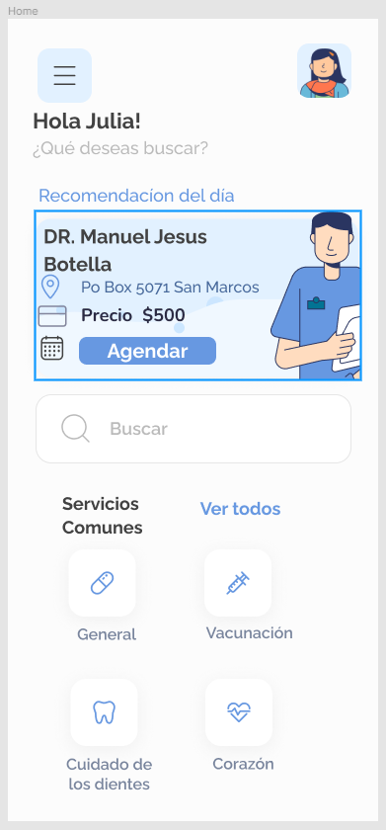
Al iniciar la aplicación Julia se encuentra con esta página principal de búsqueda especializada para filtrar al personal de la salud según sus necesidades.

Slide 5
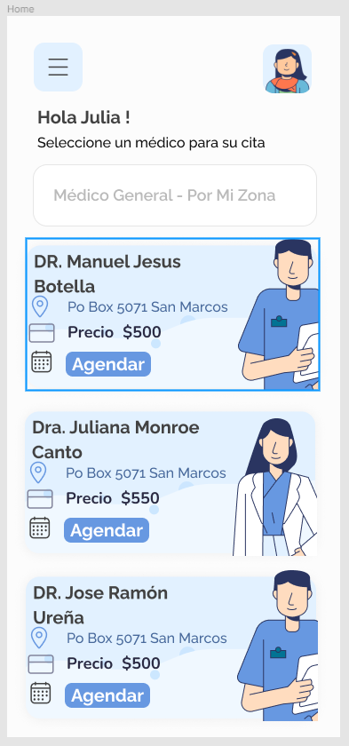
Una vez elegida la opción de médico general se despliega el siguiente menú de búsqueda para seleccionar al médico de conveniencia.

Slide 6
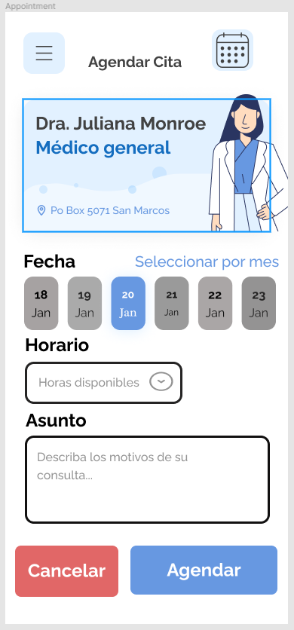
Al seleccionar al médico se despliega la siguiente pantalla para poner los datos para agendar la cita.

Slide 7
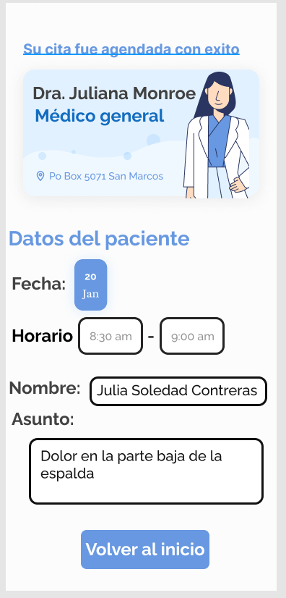
Al ingresar todos los datos para agendar la cita se despliega una pantalla de confirmación con los datos ingresados a manera de recordatorio.

